Slide 1
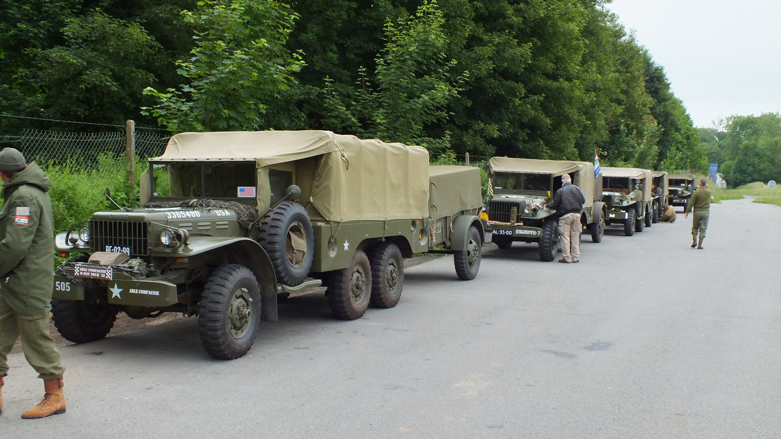
Able Compagnie
militair erfgoed bewaren en de geschiedenis levend houden

Slide 2
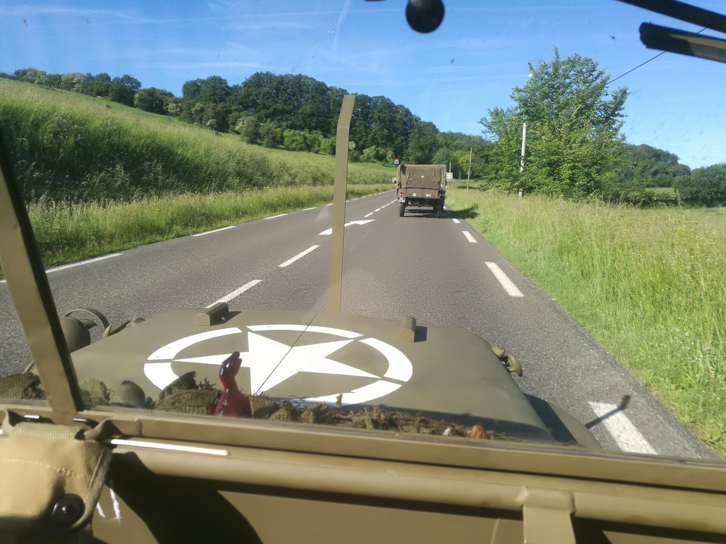
In het kort
Voertuigen uit de Tweede Wereldoorlog in stand houden
Cultuurhistorische herinneringen koesteren
Groep vrijwillige enthousiaste liefhebbers
Vriendenclub opgericht in 1998
Stichting met ANBI opgericht in 2021

Slide 3
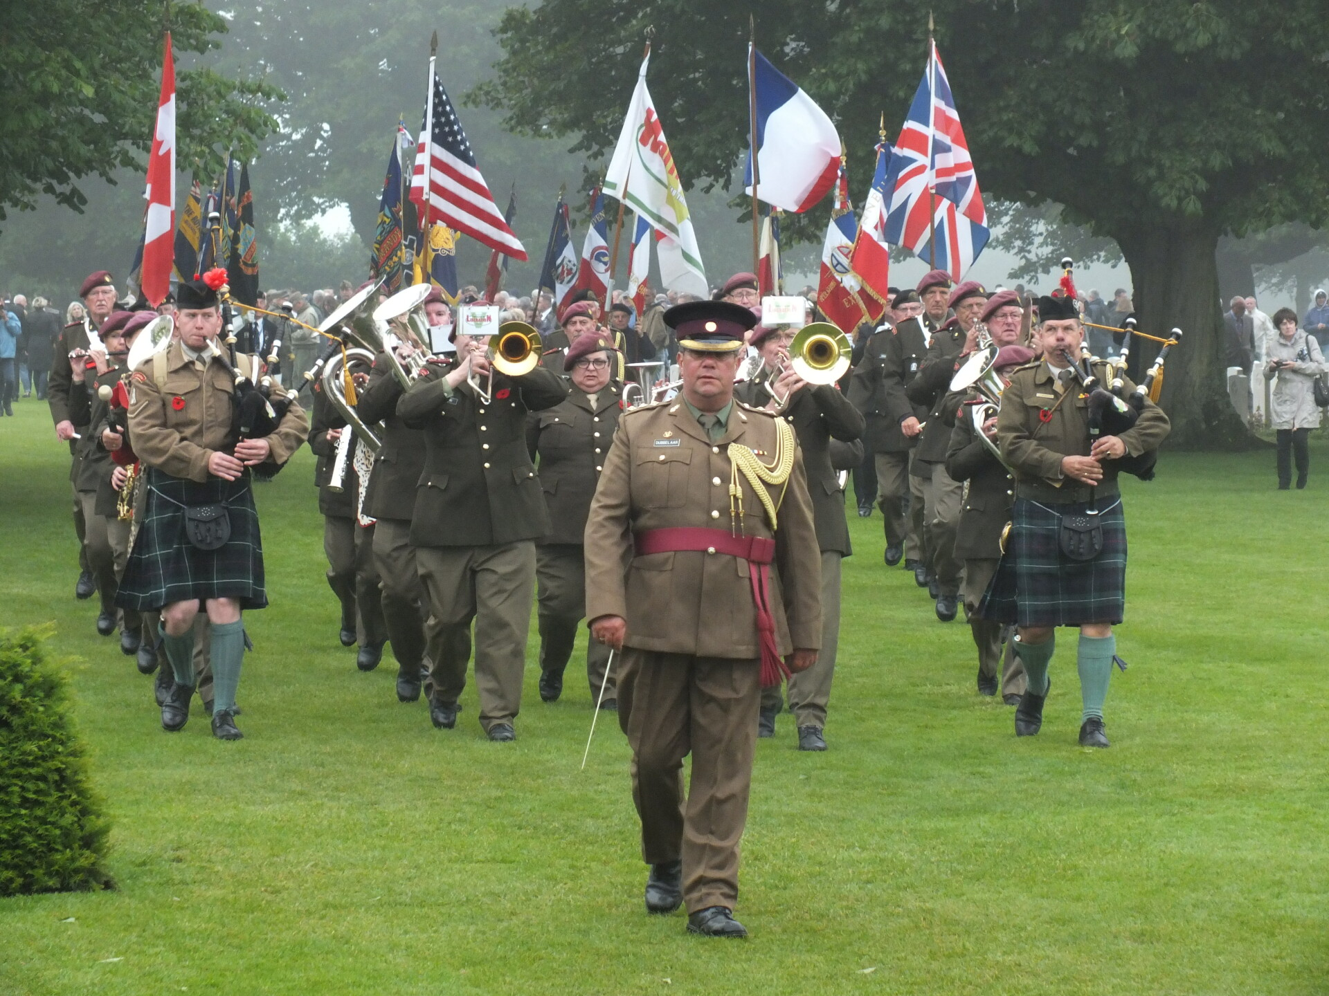
Missie
Behouden van militair erfgoed
Levend houden van militaire geschiedenis, met name uit de Tweede Wereldoorlog;
Het vergroten van bewustwording van Vrede en Veiligheid

Slide 4
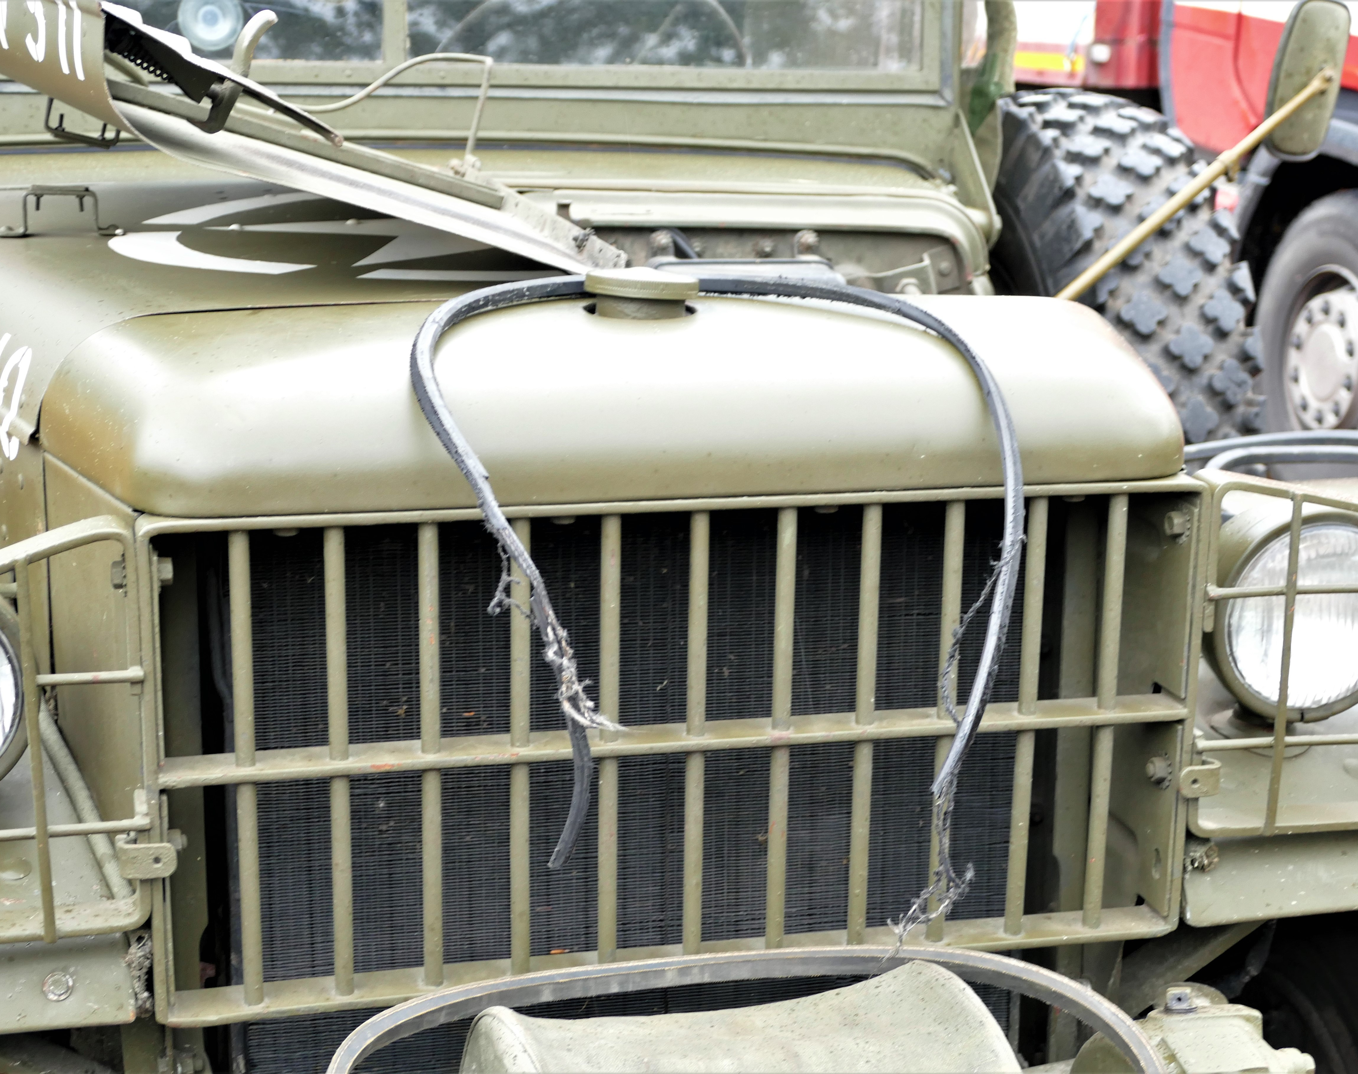
Hoe?
Aanschaf en onderhoud van militair erfgoed
Het (mede) organiseren van activiteiten gericht op de Tweede Wereldoorlog en de Bevrijding
Het ondersteunen bij o.a. Dodenherdenking en Veteranendagen
Het verzorgen van educatieve dagen met een beleving uit vroegere tijden
Het geven van voorlichting en presentaties, en het ontwikkelen van informatie- en lesmateriaal.

Slide 5
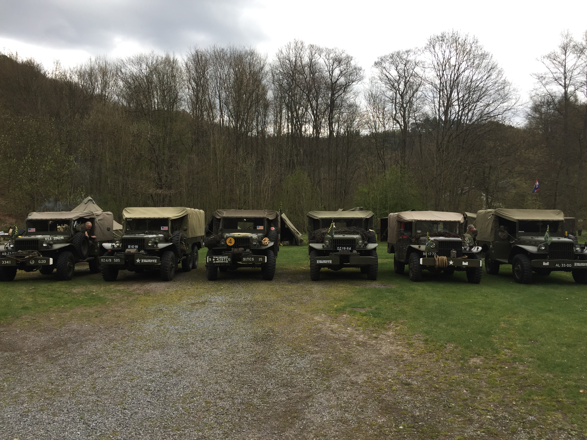
Beoogde samenwerkingen
Van Genth Kazerne
Taptoe
Veteranen instituut

Slide 6
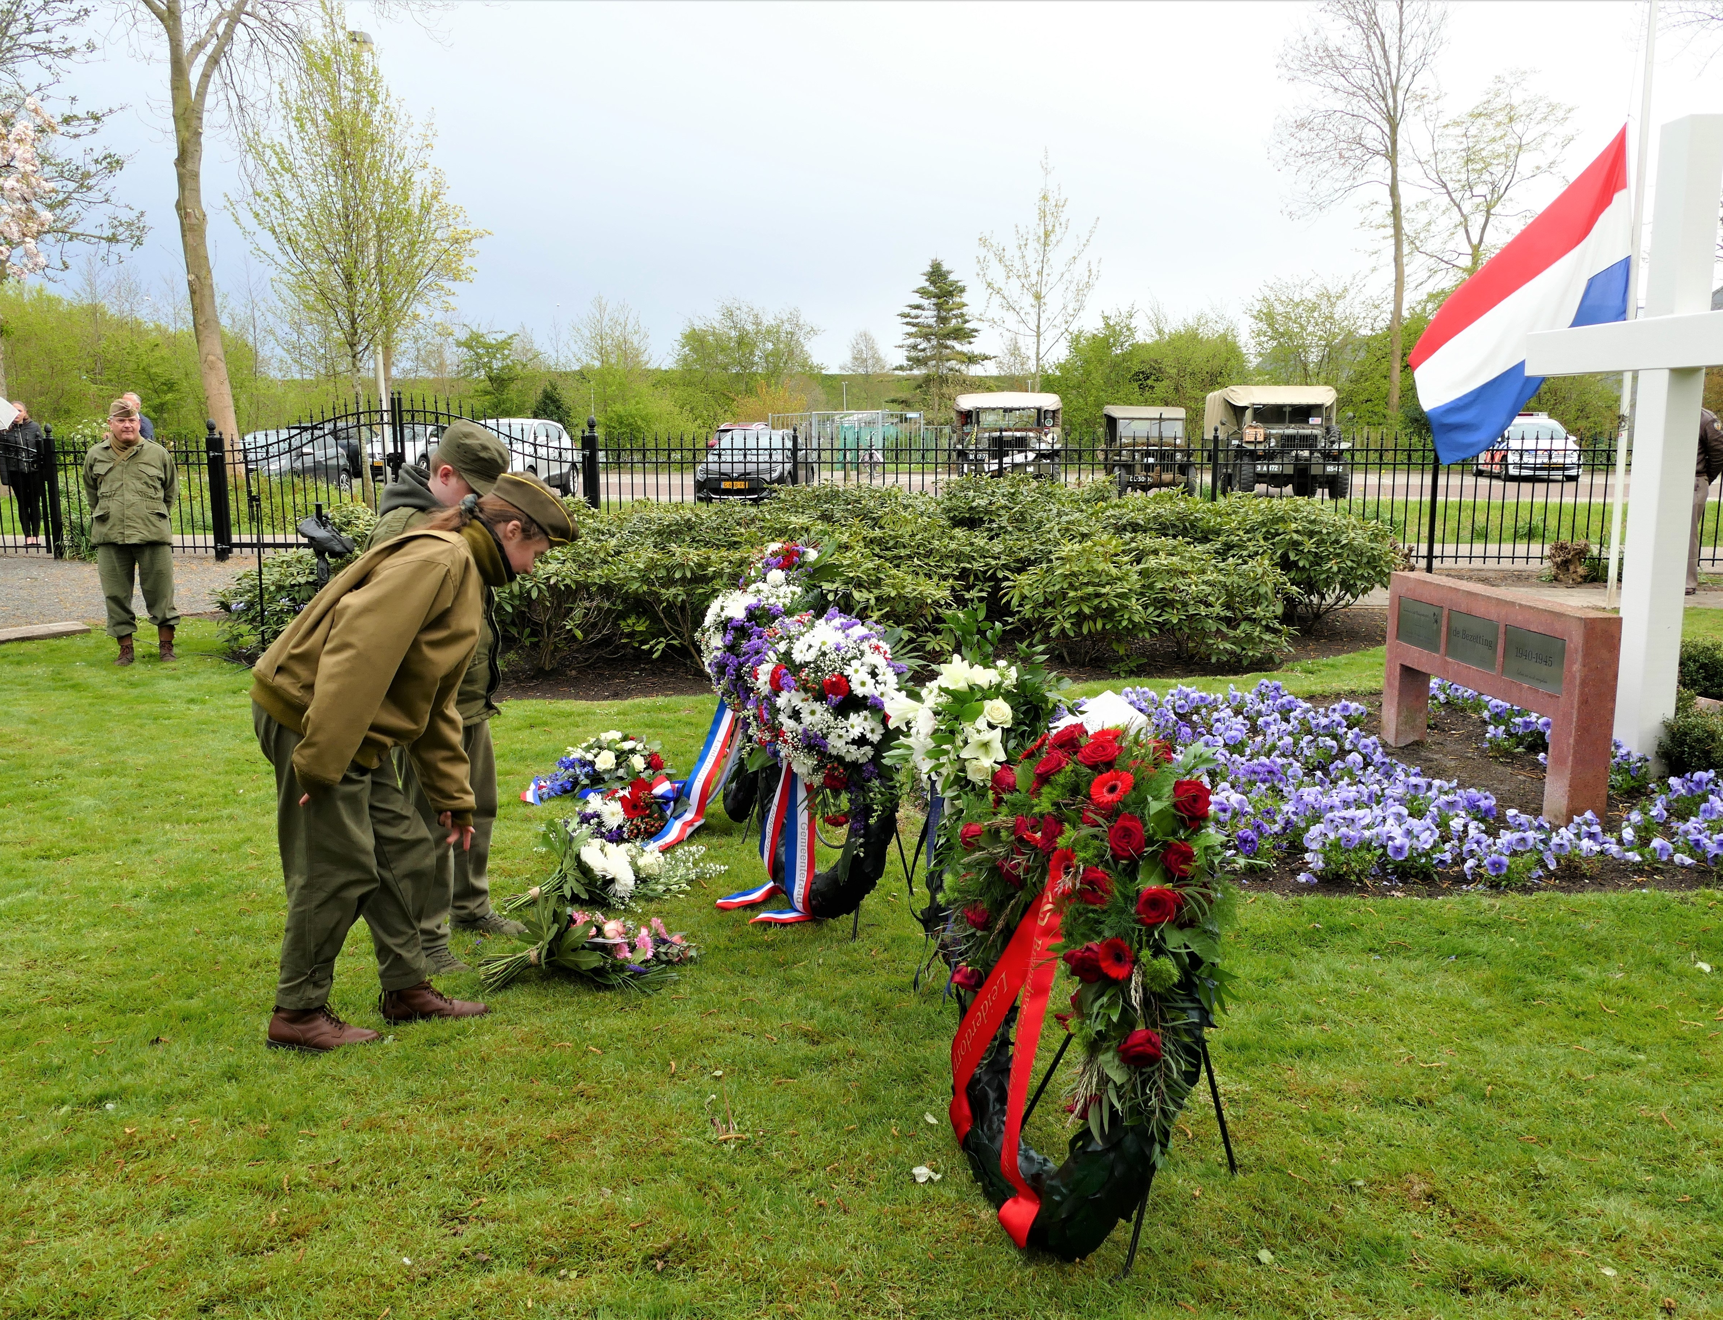
Verbinding
A&M Groep
Groot Rotterdams hart
Rotterdam en oorlog hebben groot gezamenlijk verleden
Respect voor verleden
Past perfect in MVO beleid
Collega Henk Rath (penningmeester)

Slide 7
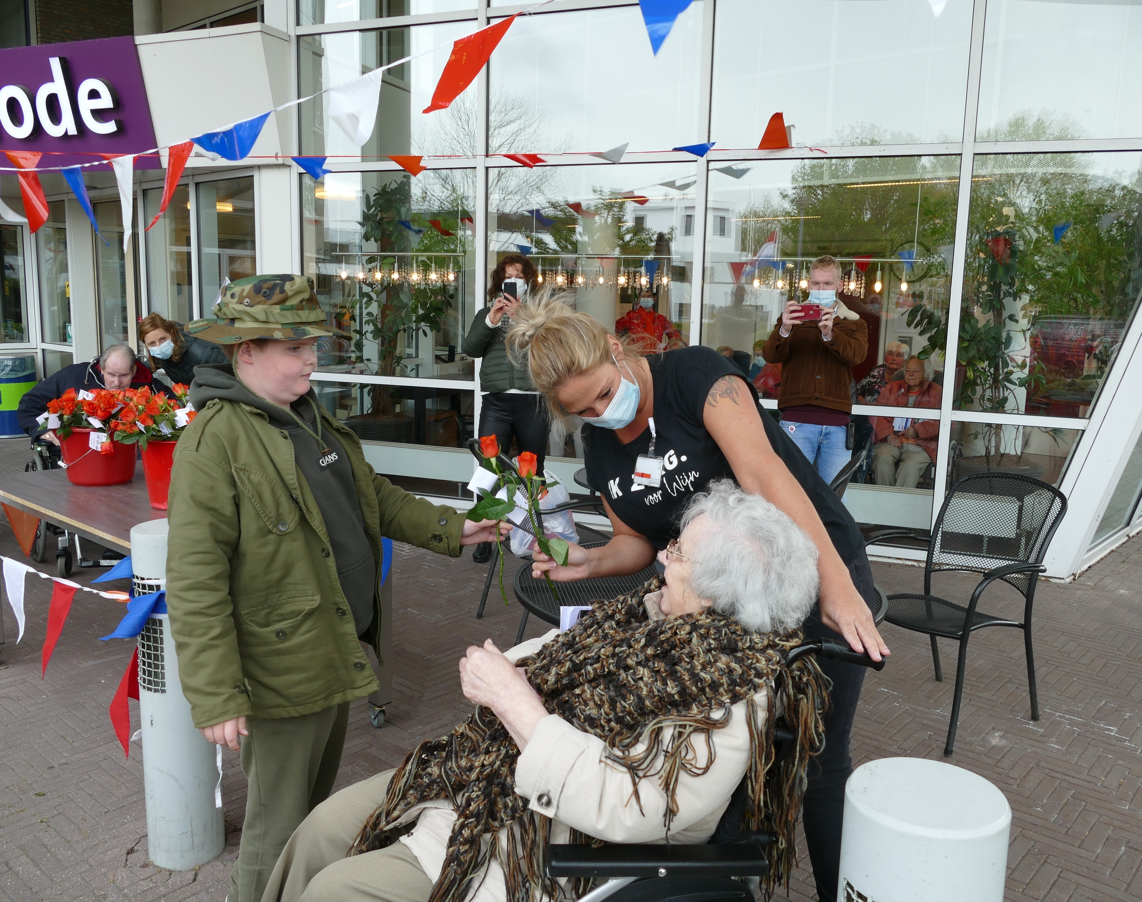
Waarom meedoen?
Bewustwording Vrede en Veiligheid
Historie levend houden
Respect voor (Rotterdams) verleden
Maatschappelijk betrokken
Educatief programma voor scholen
Gezellig netwerk

Slide 8
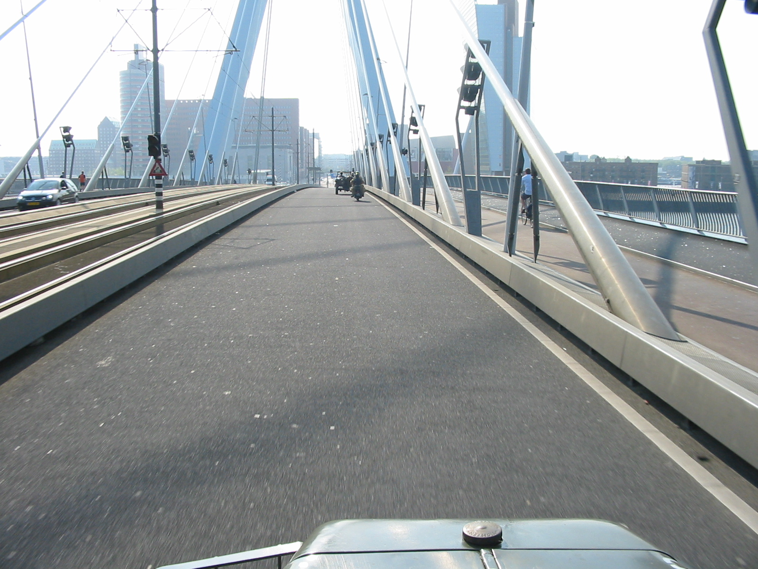
Hoe meedoen?
Pakket Witte Huis – € 1.500,-
Pakket Laurenskerk – € 1.000,-
Pakket Coolsingel – € 500,-

Slide 9
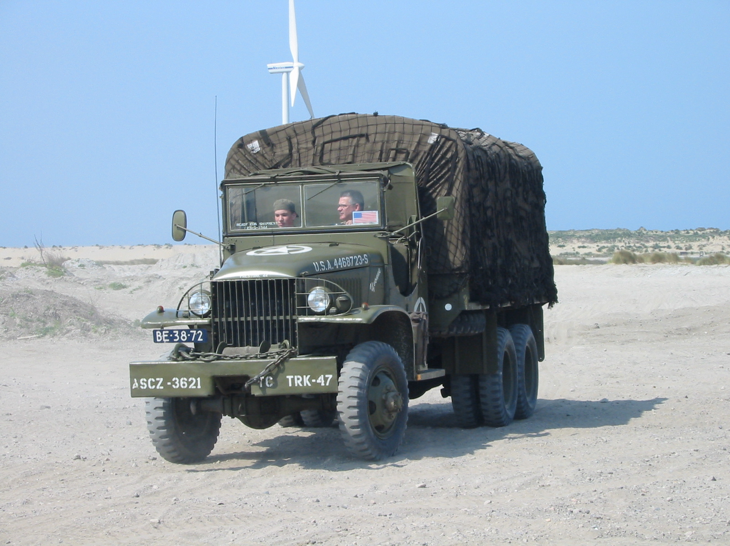
Witte Huis
Logovermelding op alle uitingen
Aanwezigheid bij sponsorevenement met 2 tot 4 personen
Mogelijkheid tot bezoeken events
van jaarkalender (in overleg)
Kosten: € 1.500,- (ex BTW)

Slide 10
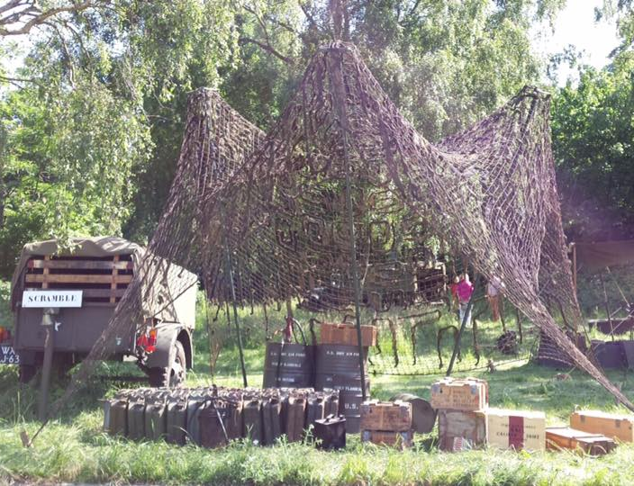
Laurenskerk
Logovermelding op alle uitingen
Aanwezigheid bij sponsorevenement met 2 personen
Kosten: € 1.000,- (ex BTW)

Slide 11
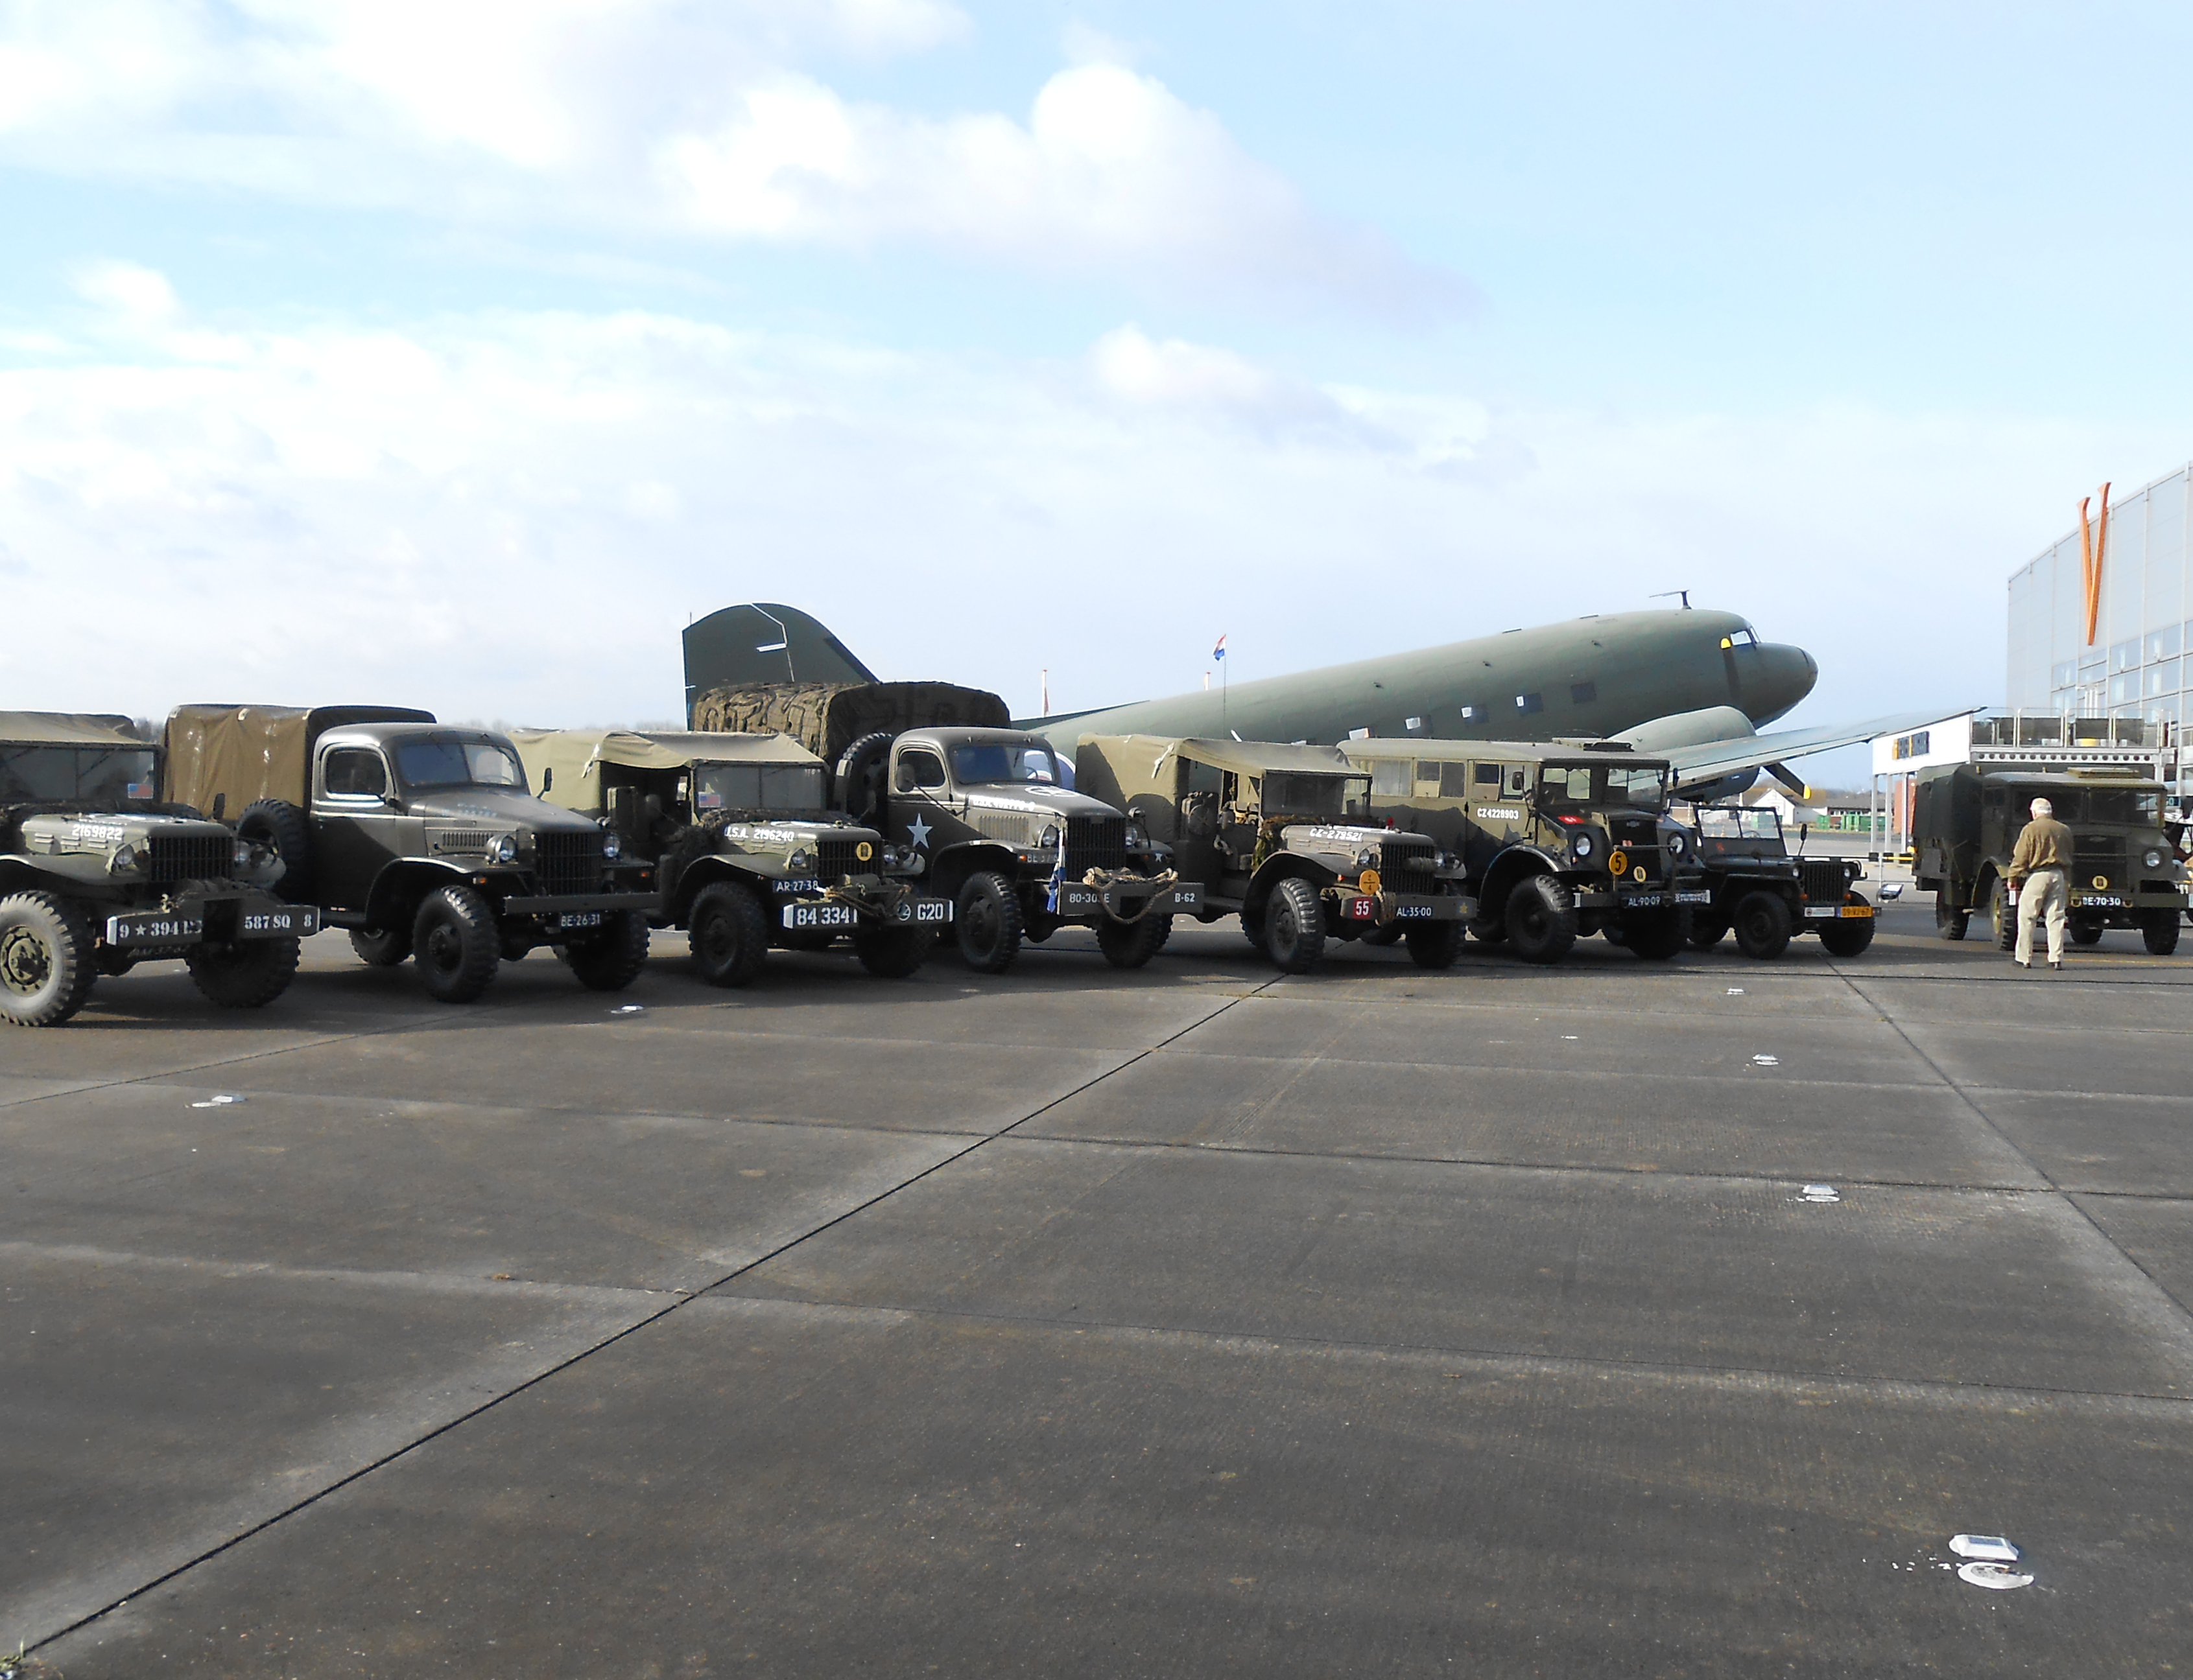
Coolsingel
Logo vermelding op website
Aanwezigheid bij sponsorevenement met 2 personen
Kosten: € 500,- (ex BTW)

Slide 12
Able Compagnie
Doet u mee?

